Slide 1

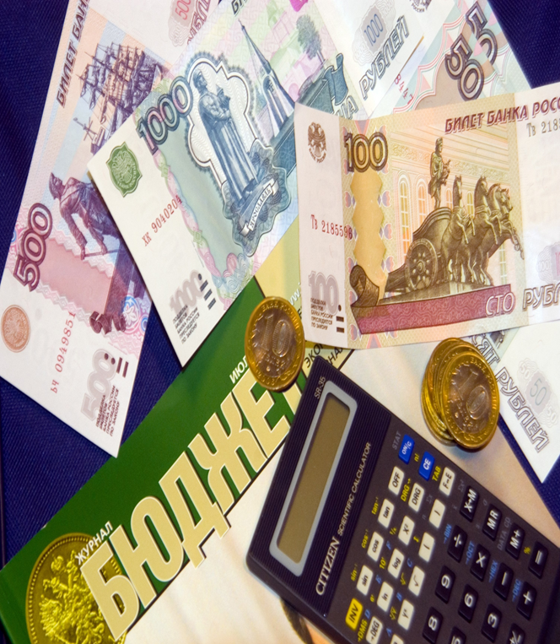
БЮДЖЕТ ДЛЯ ГРАЖДАН
к решению Совета муниципального образования Ейский район от 11.07.2018 года № 105 «О внесении изменений в решение Совета муниципального образования Ейский район
от 8 декабря 2017 года № 46 «О районном бюджете на 2018 год и на плановый период 2019 и 2020 годов»

Slide 2
Основные параметры районного бюджета
тыс. рублей
Наименование показателя | Решение Совета муниципального образования Ейский район № 46 в редакции от |  |  |  |  |  | Изменение параметров на 2018 год, утвержденных решением № 46, относительно редакции от 27.06.2018
 | 27.06.2018 |  |  | 11.07.2018
 | 2018 год | 2019 год | 2020 год | 2018 год | 2019 год | 2020 год | +/- | %
Доходы всего | 2122378,8 | 1951670,3 | 1964357,2 | 2122378,8 | 1951670,3 | 1964357,2 | 0,0 | 100,0
Налоговые и неналоговые доходы | 772671,9 | 785151,5 | 802555,3 | 772671,9 | 785151,5 | 802555,3 | 0,0 | 100,0
Безвозмездные поступления | 1349706,9 | 1166518,8 | 1161801,9 | 1349706,9 | 1166518,8 | 1161801,9 | 0,0 | 100,0
Расходы всего | 2156109,7 | 1941670,3 | 1954357,2 | 2156109,7 | 1941670,3 | 1954357,2 | 0,0 | 100,0
Дефицит (-)/профицит (+) | -33730,9 | 10000,0 | 10000,0 | -33730,9 | 10000,0 | 10000,0 | x | x

Slide 3
Распределение бюджетных ассигнований по муниципальным программам Ейского района и непрограммным направлениям деятельности на 2018 год
тыс. рублей
Наименование показателя/наименование муниципальной программы Ейского района | Решение Совета муниципального образования Ейский район № 46 в редакции от |  | Изменение параметров, утвержденных решением № 46, относительно редакции от 27.06.2018
 | 27.06.2018 | 11.07.2018 | +/- | %
РАСХОДЫ ВСЕГО | 2 156 109,7 | 2 156 109,7 | 0,0 | 100,0
Расходы в рамках муниципальных программ | 2 050 921,9 | 2 050 921,9 | 0,0 | 100,0
Развитие здравоохранения | 153 913,2 | 153 913,2 | 0,0 | 100,0
Развитие образования | 1 291 261,0 | 1 291 261,0 | 0,0 | 100,0
Социальная поддержка граждан | 63 983,6 | 63 983,6 | 0,0 | 100,0
Дети Ейского района | 33 517,3 | 33 517,3 | 0,0 | 100,0
Комплексное и устойчивое развитие Ейского района в сфере строительства и архитектуры | 6 569,1 | 6 569,1 | 0,0 | 100,0
Инвестиционное развитие | 2 000,0 | 2 000,0 | 0,0 | 100,0
Поддержка малого и среднего предпринимательства | 300,0 | 300,0 | 0,0 | 100,0
Обеспечение безопасности населения | 30 107,7 | 30 107,7 | 0,0 | 100,0
Развитие культуры | 155 888,5 | 155 888,5 | 0,0 | 100,0
Развитие санаторно-курортного и туристского комплекса | 500,0 | 500,0 | 0,0 | 100,0
Развитие физической культуры и спорта | 137 775,7 | 137 775,7 | 0,0 | 100,0
Развитие жилищно-коммунального и дорожного хозяйства | 29 890,1 | 30 890,1 | 1 000,0 | 103,3
Развитие топливно-энергетического комплекса | 23 957,0 | 22 957,0 | -1 000,0 | 95,8
Информационное общество | 4 510,0 | 4 510,0 | 0,0 | 100,0
Поддержка Ейского районного казачьего общества | 7 744,0 | 7 744,0 | 0,0 | 100,0
Эффективное управление муниципальным имуществом и земельными ресурсами | 13 219,7 | 13 219,7 | 0,0 | 100,0
Поддержка деятельности социально-ориентированных общественных организаций | 1 715,5 | 1 715,5 | 0,0 | 100,0
Развитие сельского хозяйства и регулирование рынков сельскохозяйственной продукции, сырья и продовольствия | 14 087,2 | 14 087,2 | 0,0 | 100,0
Молодёжь Ейского района | 7 533,2 | 7 533,2 | 0,0 | 100,0
Профилактика терроризма, укрепление правопорядка, профилактика правонарушений, усиление борьбы с преступностью и противодействию коррупции | 600,0 | 600,0 | 0,0 | 100,0
Управление муниципальными финансами | 71 849,1 | 71 849,1 | 0,0 | 100,0
Непрограммные расходы | 105 187,8 | 105 187,8 | 0,0 | 100,0

